Slide 1
ANALISIS REGRESI berganda DAN UJI ASUMSINYA

Slide 2
01. Analisis regresi berganda

Slide 3
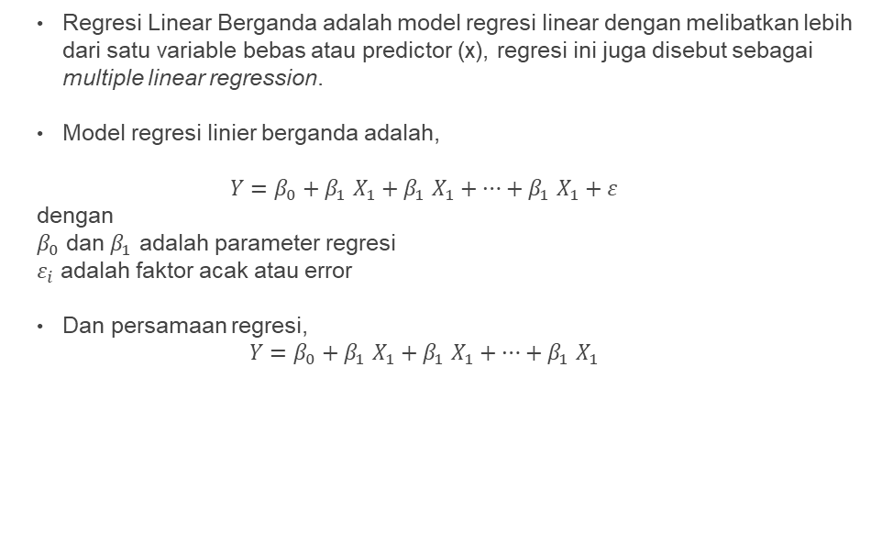
ANALISIS REGRESI BERGANDA
Regresi Linear Berganda adalah model regresi linear dengan melibatkan lebih dari satu variable bebas atau predictor (x), regresi ini juga disebut sebagai multiple linear regression.
Model regresi linier berganda adalah,
$$Y=β_{0}+β_{1} X_{1}+β_{1} X_{1}+…+β_{1} X_{1}+ε$$
dengan
$β_{0}$ dan $β_{1}$ adalah parameter regresi
$ε_{i}$ adalah faktor acak atau error
Dan persamaan regresi,
$$Y=β_{0}+β_{1} X_{1}+β_{1} X_{1}+…+β_{1} X_{1}$$

Slide 4
Studi kasus
data disamping adalah data pendidikan, kemiskinan, dan populasi di Jerman pada tahun 2016.
Dari data tersebut dapat diambil,
a. variabel dependen (y)
Pendidikan
b. variabel independen (x₁ dan x₂)
Kemiskinan dan populasi
Dengan studi kasus,
1. analisis pengaruh tingkat kemiskinan dan populasi terhadap pendidikan.
2. lakukan uji F dan uji T.
3. tentukan uji asumsi klasik dan nilai R-square
4. tentukan model terbaik.
Provinsi | Pendidikan | Kemiskinan | Populasi
Baden-Wurttemberg | 361855 | 27420 | 9355239
Bayern | 389080 | 41893 | 11379653
Berlin | 187107 | 246 | 2918072
Bradenburg | 49269 | 12190 | 2413079
Bremen | 37149 | 114 | 578877
Hamburg | 107455 | 190 | 1492489
Hessen | 260184 | 16106 | 5307140
Mecklenburg-Vorpommern | 39137 | 10005 | 1583154
Niedersachsen | 209770 | 28035 | 7352720
Nordhein-Westfalen | 768840 | 29536 | 15932038
Rheinland-Pfalz | 123211 | 18370 | 3717802
Saarland | 31517 | 2048 | 933397
Sachsen | 111550 | 13436 | 3979538
Sachsen-Anhalt | 54212 | 10945 | 2247873
Schleswig-Holstein | 62057 | 9874 | 2683060
Thuringen | 49832 | 9562 | 2155853

Slide 5
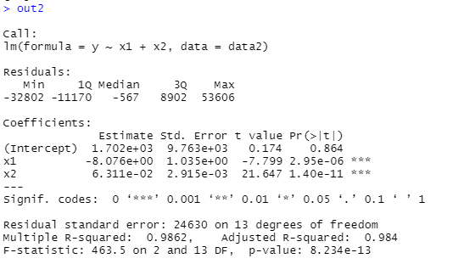
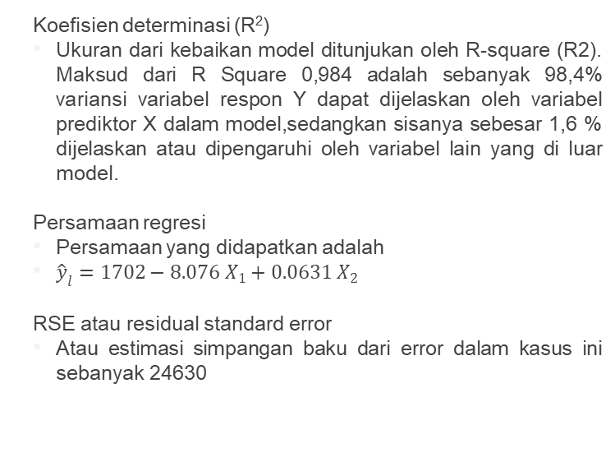
Analisis regresi berganda studi kasus
Koefisien determinasi (R²)
Ukuran dari kebaikan model ditunjukan oleh R-square (R2). Maksud dari R Square 0,984 adalah sebanyak 98,4% variansi variabel respon Y dapat dijelaskan oleh variabel prediktor X dalam model,sedangkan sisanya sebesar 1,6 % dijelaskan atau dipengaruhi oleh variabel lain yang di luar model.
Persamaan regresi
Persamaan yang didapatkan adalah
${\hat{y}}_{l}=1702−8.076 X_{1}+0.0631 X_{2}$
RSE atau residual standard error
Atau estimasi simpangan baku dari error dalam kasus ini sebanyak 24630

Slide 6
Uji F dari tabel ANOVA
Uji F digunakan untuk menguji kelayakan model dan menguji
parameter regresi secara keseluruhan.
1. Hipotesis
H₀: β1 = β2 = 0 (Model tidak sesuai/tidak layak digunakan)
H₁: minimal ada salah satu βi ≠ 0, dimana i = 1,2 (Model sesuai/layak digunakan)
2. Tingkat Signifikansi
α = 5% = 0.05
3. Daerah Kritis
Tolak H0 jika P-value < α
4. Statistik Uji
P-value = 8.234x10⁻¹³ dan α = 0,05
Sehingga p-value 8.234x10⁻¹³ < α (0,05)
5. Keputusan
Karena nilai P-value (8.234x10⁻¹³) < α (0,05) maka keputusannya adalah tolak H₀.
6. Kesimpulan
Berdasarkan hasil analisis regresi dapat diketahui bahwa model layak pada taraf nyata 5%, atau secara keseluruhan, variabel X₁ dan X₂ berpengaruh terhadap variabel respon (Y) pada taraf signifikansi 5%.

Slide 7
Uji partial atau uji t
Uji-t digunakan untuk menguji parameter estimasi model regresi secara parsial, yaitu untuk mengetahui apakah variabel independen (X) berpengaruh secara signifikan terhadap variabel dependen (Y).
1. Hipotesis
H0: β0 = β1 = β2 =0 (Koefisien regresi tidak signifikan dalam model)
H1: βi ≠ 0, dimana i = 0,1,2 (Koefisien regresi signifikan dalam model)
2. Tingkat Signifikansi
α = 5% = 0.05
3. Daerah Kritis
Tolak H0 jika P-value < α
5. Kesimpulan
Berdasarkan hasil analisis regresi dapat diketahui bahwa x₁ berpengaruh terhadap respon rata-rata penjualan perminggu. Begitu pula dengan x₂ berpengaruh terhadap Y.
4. Statistik uji dan keputus
No | Koefisien | p-value | tanda | α | keputusan
1 | β₁ | 2.95x10⁻⁶ | < | 0,05 | Tolak H₀
2 | β₂ | 1,4x10⁻¹¹ | < | 0,05 | Tolak H₀

Slide 8
02. Uji asumsi

Slide 9
01 kenormalan residual
03 Homoscedasticity
02 tidak ada autokorelasi
04 Multikolinieritas
ASUMSI-ASUMSI yang harus dipenuhi

Slide 10
Kenormalan residual
Kenormalan residual digunakan untuk melihat apakah sebaran data yang ada terdistribusi secara normal/tidak.
asumsi kenormalan dapat dilakukan dengan histogram sisaan maupun plot normal dimana Jika kurva normal setangkup atau plot normal mendekati garis lurus, maka sisaan dikatan menyebar normal.
Metode yang digunakan dalam pengujian kenormalan residual
salah satunya dapat menggunakan Uji Kolmogorov-Smirnov dengan hipotesis sebagai berikut:
H₀: Residual menyebar normal
H₁: Residual tidak menyebar normal
Selanjutnya p-value yang diperoleh dibandingkan dengan taraf
signifikansi. Jika p-value kurang dari , maka tolak dan sebaliknya.

Slide 11
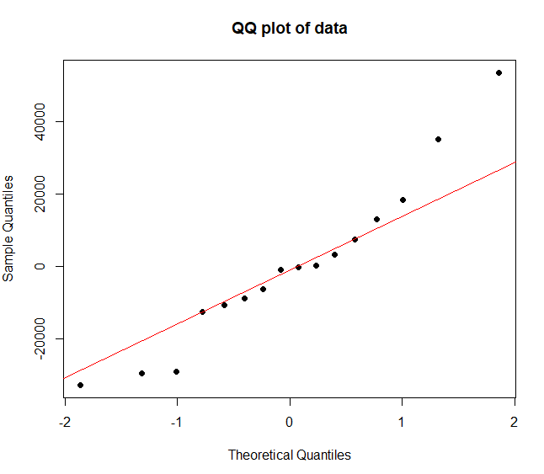
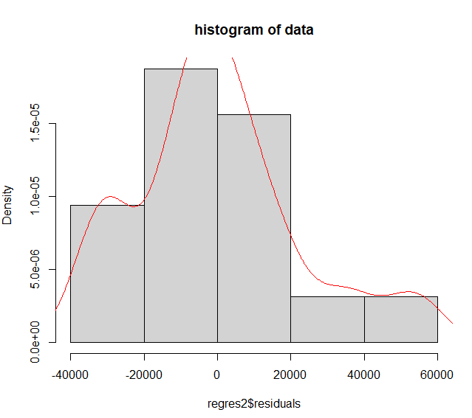

Kenormalan residual
1. Uji hipotesis
H₀ = Sisaan menyebar normal
H₁ = Sisaan tidak menyebar normal
2.Tingkat Signifikansi
α = 5% = 0,05
3. Daerah Kritis
Tolak H₀ jika p-value < α
Gagal Tolak H₀ jika p-value > α
4. Statistik uji dan keputusan
p-value yaitu 0.6478 > α 0.05 sehingga gagal tolak H0
6. Kesimpulan
Dengan menggunakan tingkat kepercayaan 95%, data yang ada gagal tolak H₀ yang berarti residual menyebar normal dan asumsi kenormalan sisaan terpenuhi.
Sedangkan histogram dan plot densitasnya,

Slide 12
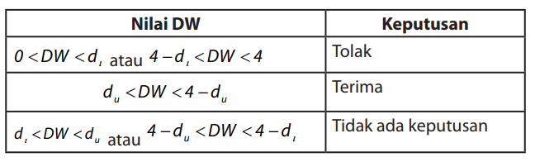
Tidak ada autokorelasi/residual saling bebas
Uji autokorelasi adalah untuk melihat apakah terjadi korelasi antara suatu periode. Secara sederhana adalah bahwa analisis regresi adalah untuk melihat pengaruh antara variabel bebas terhadap variabel terikat, jadi tidak boleh ada korelasi antara observasi dengan data observasi sebelumnya.
Adanya autokorelasi antar residual menyebabkan estimator yang diperoleh tidak memenuhi sifat BLUE (Best Linear Unbiased Estimator).
Metode yang digunakan untuk mendiagnosis adanya autokorelasi antar residual adalah dengan menggunakan uji Durbin-Watson. Berikut
adalah hipotesis pada Uji Durbin-Watson.
H₀: Tidak terdapat autokorelasi pada residual
H₁: Terdapat autokorelasi ordo pada residual
Sedangakan nilai uji Durbin-Watson adalah,

Slide 13
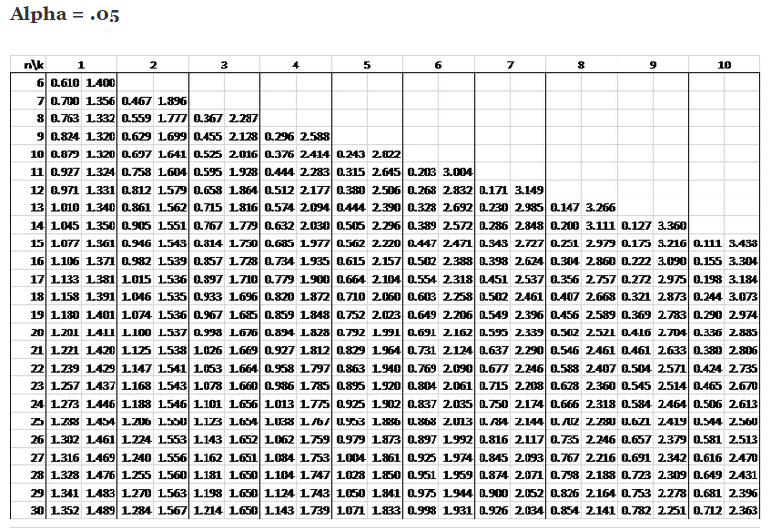
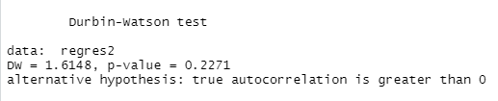
Tidak ada autokorelasi/residual saling bebas
6. Kesimpulan
Dengan tingkat kepercayaan 95%, data yang ada menunjukan gagal tolak H₀ artinya tidakterdapat autokorelasi.
Uji durbin-Watson juga dapat dilakukan dengan perbandingan DW, dU, dan dL.
1. Uji hipotesis
H₀ = Tidak terjadi autokorelasi pada sisaan
H₁ = Terdapat autokorelasi pada sisaan
2.Tingkat Signifikansi
α = 5% = 0,05
3. Daerah Kritis
Gagal Tolak H₀ jika p-value > α
Tolak H₀ jika p-value < α
4. Statistik uji
P-value = 0.2271
5. Keputusan
Karena p-value (0.2271) > α (0.05), maka gagal tolak H₀

Slide 14
Homoscedasticity / kehomogenan variansi residual
Uji Heteroskedastisitas adalah untuk melihat apakah terdapat ketidaksamaan variansi dari residual satu pengamatan ke pengamatan yang lain.
Model regresi yang memenuhi persyaratan adalah terdapat kesamaan variansi dari residual satu pengamatan ke pengamatan yang lain tetap atau disebut homoskedastisitas.
Pengaruh dari tidak dipenuhinya asumsi ini adalah presisi/ kecermatan dari estimator metode OLS menjadi lebih kecil jika dibandingkan dengan estimator yang mengakomodir ketidakhomogenan residual. Sedangkan Hipotesis untuk menguji kehomogenan variansi residual:
H₀: Asumsi kehomogenan variansi residual terpenuhi
H₁: Asumsi kehomogenan variansi residual tidak terpenuhi

Slide 15

Tidak ada autokorelasi/residual saling bebas
6. Kesimpulan
Dengan tingkat kepercayaan 95%, data yang ada menunjukan gagal tolak H₀ artinya asumsi kehomogenan ragam sisaan terpenuhi.
1. Uji hipotesis
H₀ = Tidak terjadi autokorelasi pada sisaan
H₁ = Terdapat autokorelasi pada sisaan
2.Tingkat Signifikansi
α = 5% = 0,05
3. Daerah Kritis
Gagal Tolak H₀ jika p-value > α
Tolak H₀ jika p-value < α
4. Statistik uji
P-value = 0.6536
5. Keputusan
Karena p-value (0.6536) > α (0.05), maka gagal tolak H₀

Slide 16
Multikolinieritas
Uji multikolinearitas adalah untuk melihat ada atau tidaknya korelasi yang tinggi antara variabel-variabel bebas dalam suatu model regresi linear berganda.
Jika ada korelasi yang tinggi di antara variabel-variabel bebasnya, maka hubungan antara variabel bebas terhadap variabel terikatnya menjadi terganggu.
Pendeteksian multikolinieritas dapat dilakukan dengan,
Nilai R² tinggi namun secara individual variabel predictor banyak yg tidak signifikan
Menganalisis matriks korelasi antar variabel predictor. Semakin tinggi korelasi, semakin tinggi peluang terdapat multikolinieritas
Menggunakan nilai VIF.

Slide 17

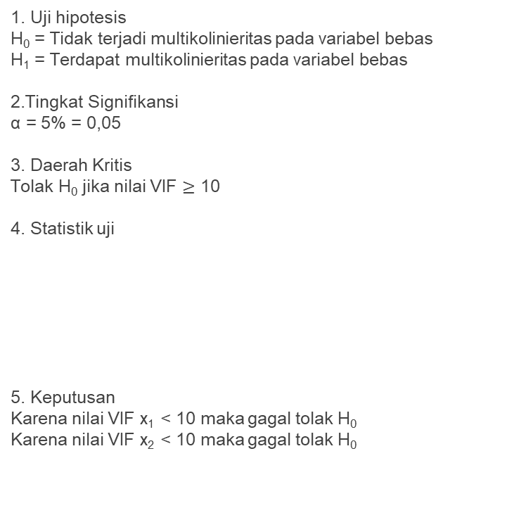
Multikolinieritas
6. Kesimpulan
Dengan tingkat kepercayaan 95%, data yang ada menunjukan gagal tolak H₀ artinya asumsi tidak adanya multikolinieritas terpenuhi.
1. Uji hipotesis
H₀ = Tidak terjadi multikolinieritas pada variabel bebas
H₁ = Terdapat multikolinieritas pada variabel bebas
2.Tingkat Signifikansi
α = 5% = 0,05
3. Daerah Kritis
Tolak H₀ jika nilai VIF $≥$ 10
4. Statistik uji
5. Keputusan
Karena nilai VIF x₁ < 10 maka gagal tolak H₀
Karena nilai VIF x₂ < 10 maka gagal tolak H₀

Slide 18

Kesimpulan
No | Asumsi | Keputusan
1 | Normalitas | Terpenuhi
2 | Autokorelasi | Terpenuhi
3 | Homoskedastisitas | Terpenuhi
4 | Multikolinearitas | terpenuhi
Dengan uji asumsi klasik terpenuhi, model terbaik untuk kasus pengaruh kemiskinan dan populasi pada pendidikan di Jerman pada tahun 2016 adalah,
$${\hat{y}}_{l}=1702−8.076 X_{1}+0.0631 X_{2}$$
Dengan Koefisien determinasi (R²) sebesar 98,4%.

Slide 19
Kesimpulan
-Apabila variabel x konstan maka β₀ akan mempengaruhi variabel dependen atau pendidikan sebanyak 1.702x10³ namun hasil pada uji parsial menunjukan variabel β₀ tidak signifikan terhadap model maka tidak dimunculkan pada model.
-Apabila variabel x₁ atau kemiskikan meningkat satu satuan akan mempengaruhi variabel dependen atau pendidikan sebanyak -8.015728 dengan catatan variabel lain dianggap kontan.
-Apabila variabel x₂ atau populasi meningkat satu satuan akan mempengaruhi variabel dependen atau pendidikan sebanyak 0.063147 dengan catatan variabel lain dianggap kontan.

